Slide 1

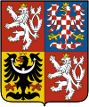
Чеська Республіка

Slide 2
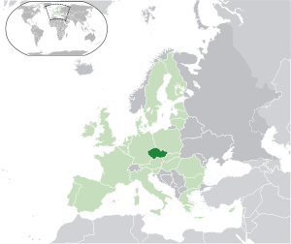
Розташування:
Чехія - внутрішньо(континентальна) держава в Центральній Європі.

Slide 3
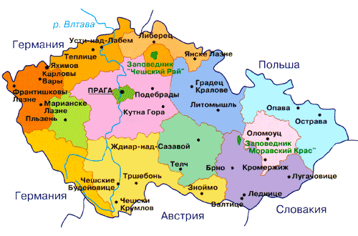
Кордони:
Чехія межує з:
Польщею (довжина кордону 658 км) на півночі,
Німеччиною - на північному заході і південному заході (довжина кордону 646 км),
Австрією - на півдні (довжина кордону 362 км)
Словаччиною - на сході (довжина кордону 214 км).
Загальна протяжність кордону - 1880 км.

Slide 4
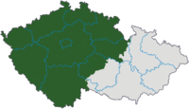
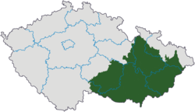
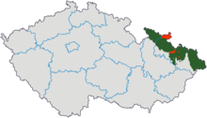



Адміністративний поділ:
Чехія складається з трьох історичних регіонів:
Богемії, Моравії і Сілезії.

Slide 5
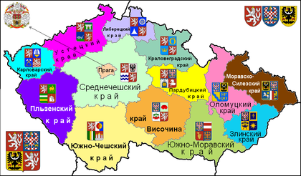
Адміністративний поділ:
Політично Чехія складається з 14 країв:
Область/ Населення
Прага, столиця - 1,223,368
Центральночеський край - 1,214,356
Південночеський край - 634,408
Пльзенський край - 565,029
Карловарський край - 308,450
Устецький край - 835,260
Ліберецький край - 435,755
Краловоградецький край - 553,503
Пардубицкий край - 513,949
Оломоуцький край - 641,897
Моравскосилезский край - 1,250,066
Южноморавский край - 1,143,389
Злинский край - 591,026
Височина - 514,470

Slide 6
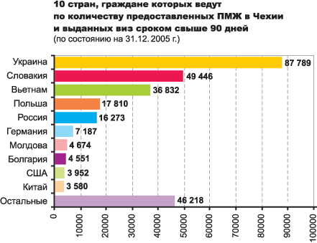
Населення:
В Чехії живе більш ніж 10 мільйонів жителів (у 2010 році - 10,4 мільйона)
95% населення складають чехи
5% населення складають національні меншини:
- українці
- словаки
- в'єтнамці
- поляки
- росіяни
- німці
- цигани
- угорці

Slide 7
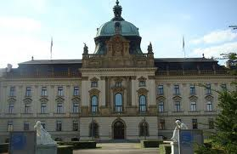
Політична структура:
Чеська Республіка виникла 1 січня 1993 в результаті розпаду ЧСФР.
Відповідно до Конституції Чехія - незалежна, демократична республіка, на чолі якої стоїть президент.
Президент обирається парламентом ЧеськохР на 5 років.
Верховним органом виконавчої влади є правительство. На чолі уряду стоїть прем'єр-міністр.
Верховним органом законодавчої влади є Парламент.
Парламент складається з двох палат:
- Палата депутатів
(200 членів, їх обирають на 4 роки)
- Сенат
(81 член, їх обирають на 6 років)
в 1999 р. ЧР стала членом НАТО
в 2004 р. ЧР стала членом ЄС (Європейського Союзу)

Slide 8
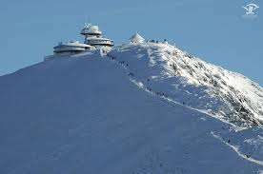
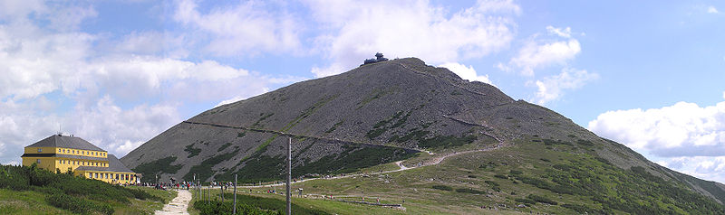
Географія
Територія Чехії складає: 78,9 тис. км ².
Поверхня утворюють:
середньовисокі гори (Шумава, Чеський ліс, Крушне гори, Крконоше, Ізерських гори, Орліцкіе гори, Есенік, Бескиди, Чесько-Моравська височина, Центральночеський височина)
низовини (полабських низовина уздовж річки Морави).
Найвища гора Чехії - Снєжка (її висота 1602 м)

Slide 9
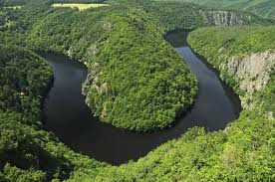
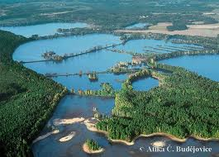
Географія:
Через територію Чехії проходить головний європейський вододіл .
Чехія має густою мережею річок. Найдовша річка - Влтава (довжина 440 км) - бере витік на Шумаві і впадає в Лабу . На Влтаві знаходяться водосховища - вони утворюють тнз . Влтавскій каскад ( Липно , Орлик , Слапи , Камик ...) і водні електростанції.
Інші важливі річки: Лаба ( 370 км , впадає в Північне море) , Морава (впадає в Чорне море) , Одер (впадає в Балтійське море) .
У Південній Чехії ( навколо м. Тршебонь) багато ставків ( 500 ) , в яких водиться прісноводна риба. Найбільший ставок - Рожмберк ( 489 га ) .
У Чехії мало озер. Найбільше озеро - Чорне озеро ( 18 га , Шумава )

Slide 10
Економіка:
Чехія - розвинена індустріальна країна .
В Чехія є корисні копалини:
кам'яне вугілля ( в Остравско - Карвінський кам'яновугільному басейні)
буре вугілля ( Мостецкой і Соколовський басейни)
залізна руда , уранова руда ( Яхімов , Ждяр над Сазавой , Чеська Ліпа )
каолін ( Карлові Вари )
нафта ( Бржецлав )
Чехія багата лікувальними мінеральними джерелами ( Карлові Вари , Маріанські Лазні, Франтишкове Лазне )
Основні галузі промисловості:
енергетика;
металургійна промисловість (м. Острава );
машинобудування ( Прага , Брно , Пльзень );
хімічна промисловість ( Усті Н.Л. , Нератовице , Кралупи , Пардубіце );
будівельна промисловість;
текстильна промисловість ( Ліберець , Простейов , Прага , Злін , північ Чехії );
швейна промисловість;
взуттєва промисловість;
харчова промисловість;

Slide 11
Експорт:
Чехія традиційно експортує :
машинобудівну продукцію
скло та біжутерія - найвідоміше чеське скло з м. Jablonec nad Nisou і Nový Bor
кришталь - відома скляна фабрика Moser
фарфор - найвідоміші продукти включають фарфор цибульного зразка
богемский гранат і коштовності з нього ( Granat Turnov )
пиво - одне з найбільш відомих у всьому світі. Найбільші чеські пивовари включають Plzeňský Prazdroj , Pivovary Staropramen , Budvar , Бернард і Starobrno .
напій Бехеровка
мінеральну воду - Mattoni з району близько Карлових Вар
Оломоуцькі сирки - делікатес з сиру
концертні роялі - Фортепіано Petrof ( Hradec Králové )
взуття « Батя »

Slide 12
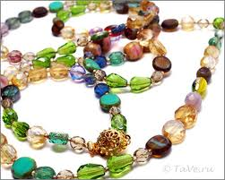

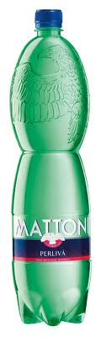
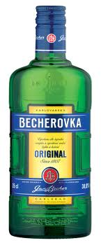
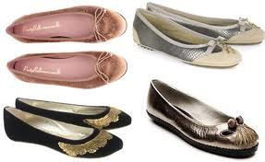
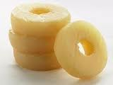
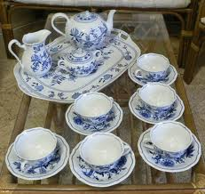
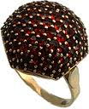


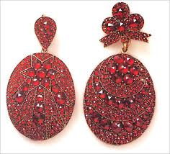
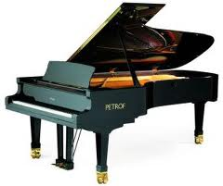
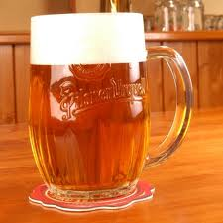

Slide 13
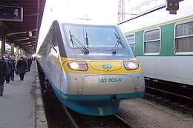
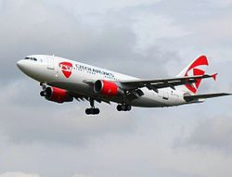
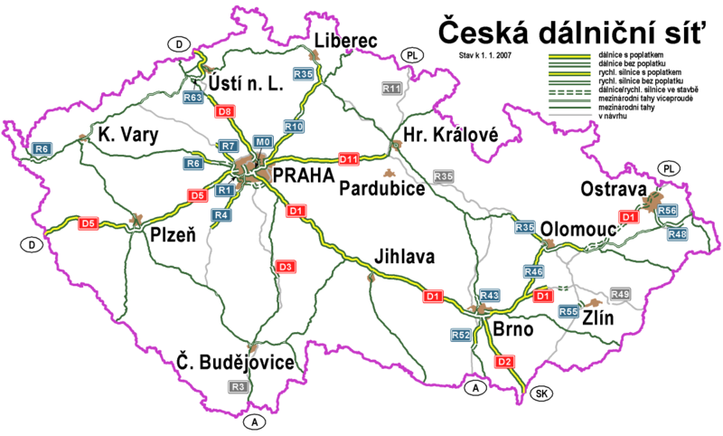
Транспорт:
У Чеській Республіці розвинені всі види транспорту:
повітряний транспорт (всього 46 аеропортів, 6 аеропортів з міжнародними польотами)
залізничний транспорт (протяжність ліній залізниць становить 9 441 км)
автомобільний транспорт (56 000 км автодоріг, 8000 км автомагістралей)
річковий транспорт (річкові порти на річці Лаба)
трубопровідний транспорт (трубопровід ДРУЖБА, трубопровід Інголштадт, газопровід МИР)

Slide 14
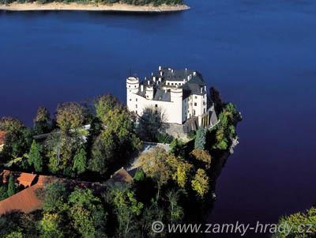
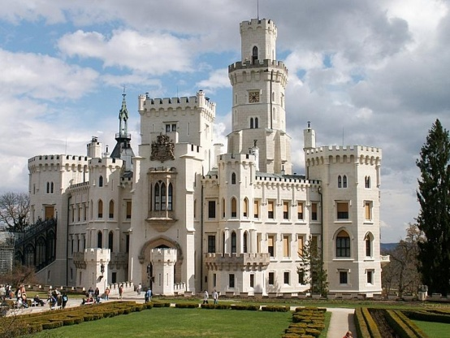
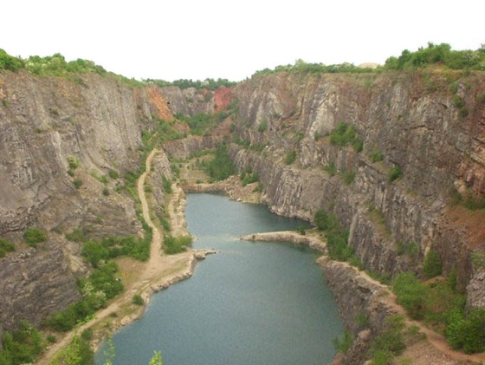
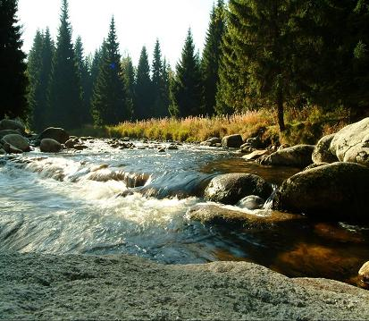
Туризм:
Хоча країна маленька, вона дуже багата - тут збереглися місця, де прекрасна природа, багато старовинних міст з історичними пам'ятками, багато цікавих курортів, замків, музеїв ...
Чехія щорічно привертає увагу туристів з різних країн. Вони, звичайно, хочуть подивитися головним чином Прагу, але є й багато інших цікавих місць.
Деякі пам'ятники були оголошені заповідником або внесені в список ЮНЕСКО.

Slide 15
Пам'ятники в списку ЮНЕСКО
У списку Всесвітньої спадщини ЮНЕСКО в Чехії записано
12 об'єктів:
Історичний центр міста Ческі Крумлов ( 1992 )
Історичний центр Праги ( 1992 )
Історичний центр міста Телч ( 1992 )
Церква Св.Іоанна Непомуцького в Зеленій Горі ( 1994 )
Історичний центр міста Кутна Гора ( 1995 )
Парковий комплекс Леднице - Валтіце ( 1996 )
Сади і замок у місті Кромержиж ( 1998 )
Голашовіце - історичний заповідник ( 1998 )
Замок в містечку Літомишль ( 1999 )
Колона Святої Трійці в місті Оломоуц ( 2000 )
Вілла Tugendhat в місті Брно ( 2001 )
Єврейський квартал і церква святого Прокопія в
місті Тршебіч ( 2003 )

Slide 16
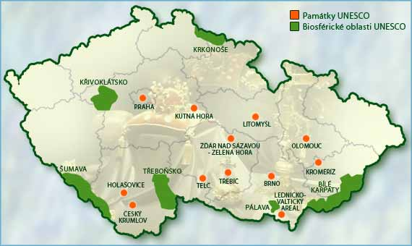

Список об'єктів Всесвітньої спадщини ЮНЕСКО в Чехії

Slide 17
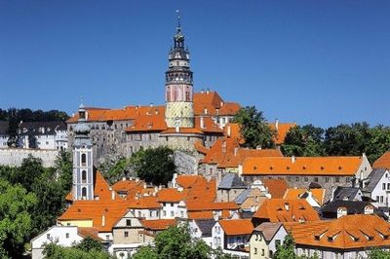
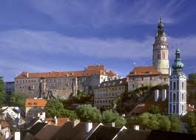
Історичний центр міста Ческій Крумлов
Повернутись в Список пам'ятників ЮНЕСКО

Slide 18
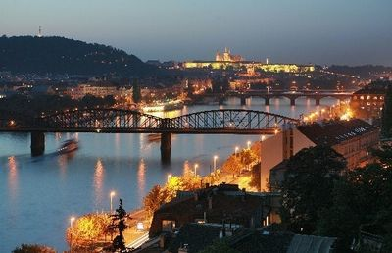
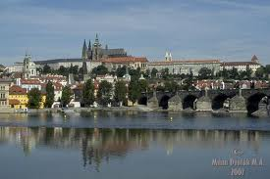
Історичний центр Праги
Вернуться в Список памятников ЮНЕСКО

Slide 19
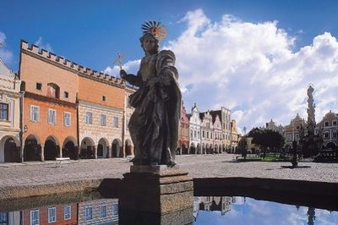
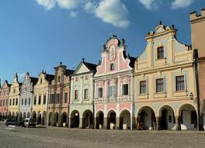
Історичний центр Праги
Повернутись в Список пам'ятників ЮНЕСКО

Slide 20
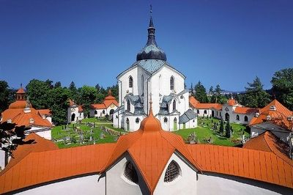
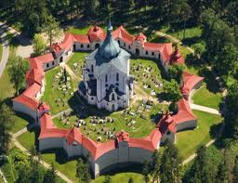
Церква Святого Іоанна Непомуцького на Зеленій Горі
Повернутись в Список пам'ятників ЮНЕСКО

Slide 21
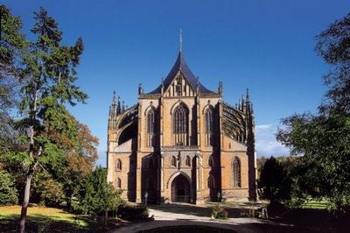
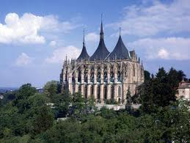
Історичний центр міста Кутна Гора
Повернутись в Список пам'ятників ЮНЕСКО

Slide 22
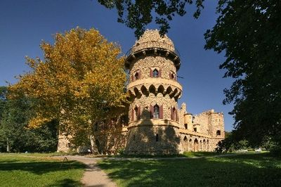
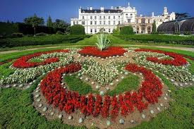
Парковий комплекс Леднице-Валтіце
Повернутись в Список пам'ятників ЮНЕСКО

Slide 23
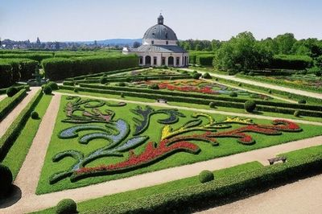
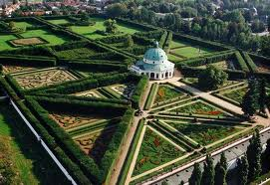
Сади і замок у місті Кромержиж
Повернутись в Список пам'ятників ЮНЕСКО

Slide 24
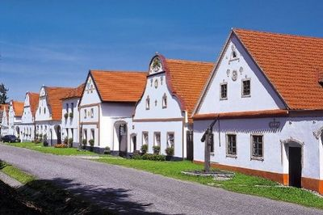
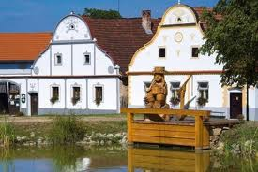
Голашовіце - історичний заповідник
Повернутись в Список пам'ятників ЮНЕСКО

Slide 25
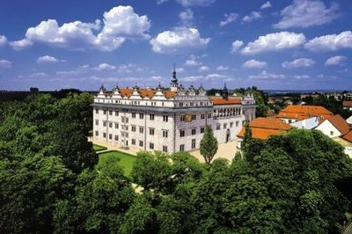
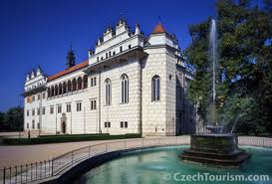
Замок в містечку Літомишль
Повернутись в Список пам'ятників ЮНЕСКО

Slide 26
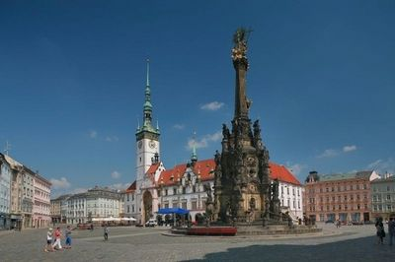

Колона Святої Трійці в місті Оломоуц
Повернутись в Список пам'ятників ЮНЕСКО

Slide 27


Вілла Тугендхат в місті Брно
Повернутись в Список пам'ятників ЮНЕСКО

Slide 28


Єврейський квартал і церква святого Прокопія в місті Тршебіч
Повернутись в Список пам'ятників ЮНЕСКО

Slide 29
По матеріалам:
Ruština nejen k maturitě. Otázky a odpovědi. Zrcadlový text. V. Ivanova, INFOA,2009
Ruský jazyk v kostce. R. Hříbková, Fragment, 2004
www.wikipedia.org
www.google.com
ttp://www.futurumtour.com/gov/eco_03.php
http://www.czech.cz/ru/67084-tradicionnuie-cheshskie-produktui-i-marki
Вернутися на початок

